Slide 2
Déploiement de la mission Santé à la suite de la tragédie de la Résidence du Havre à L’Isle-Verte
Pierre-Paul Malenfant, TS
Coordonnateur régional de sécurité civile
et mesures d’urgence
CISSS du Bas Saint-Laurent

Slide 3
Résumé de la présentation
Chronologie des événements
Séquence de déploiement des activités de la mission Santé
Recommandations
La mise à jour du Plan local de sécurité civile – mission Santé

Slide 4
Les premières heures
00h22: L’alarme retentit à la Résidence du Havre
00h40: CAUREQ (911) tente de mettre en alerte l’ASSS
00h41: CAUREQ avise le CH de Trois-Pistoles
00h41: CAUREQ avise le CH de Rivière-du-Loup
01h03: ASSS avise le CSSS des Basques
01h16: ASSS avise le CSSS de Riv.-du-Loup
02h30: Ouverture du Centre de coordination au CH
03h34: Présence d’intervenants psychosociaux, de médecins et d’infirmières au Centre de services aux sinistrés (école)
03h40 à 4h : Arrivée des huit (8) blessés au CHRGP
04h03: Arrivée de la Coroner au CH
06h00: Tous les évacués ont quitté le Centre de services aux sinistrés
09h00: Premier débriefing opérationnel
Déferlement d’appels (familles et médias) au CH

Slide 5
Le travail des SPU
Mise à l’abri à l’école (Centre de services aux sinistrés)
Transport vers les CH de la région

Slide 6
Bilan de la situation
54 résidents
32 décédés (2,3% pop.):
29 décédés identifiés
3 non identifiés
22 survivants:
9 blessés (1 transféré à Lévis et 1 à l’Hôpital régional de Rimouski)
13 relocalisés (région des Basques et de Rivière-du-Loup)
27 employés perdent leur emploi
Pharmacie, point de services du CLSC, Centre de jour et bureau du médecin sont des pertes totales
Photo: François Drouin

Slide 7
Séquence de déploiement des activités de la mission Santé
Interventions immédiates (24 heures)

Slide 8
Principaux enjeux
Déployer les services prévus à la mission Santé:
Services préhospitaliers d’urgence (SPU)
Santé physique (code orange, santé de 1re ligne)
Psychosocial
Sociosanitaire spécifique
Communication
Maintien des activités
Déployer les sites de gestion (Centre de coordination et PC-Santé)
Restaurer les services du CLSC, de la pharmacie, du Centre de jour et de la clinique médicale
Gérer la présence et le déferlement d’appels provenant des familles et des médias
Gérer les demandes (ASSS, ORSC, politiques, etc.)
Gérer le cycle de coordination entre les partenaires

Slide 9
L’alerte
Les points positifs
Beaucoup d’initiatives individuelles pour alerter les acteurs clés
À améliorer
Difficulté de la CAUREQ à aviser l’ASSS
Établir un schéma de mise en alerte et le tester régulièrement
Schéma de mise en alerte interne (Comité de sécurité civile, Comité de direction et les équipes de volets et de fonctions)

Slide 10
La mobilisation
Les points positifs
Rapidité et efficacité des interventions des membres du Comité mesures d’urgence et autres intervenants du CSSS
À améliorer
Mobiliser rapidement les membres du Comité de direction et du Comité de sécurité civile
Distinguer les rôles en mesures d’urgence versus sécurité civile

Slide 11
Code orange
Les points positifs
La présence sur place de la gestionnaire dédiée au « code orange »
Malgré l’absence de protocoles précis, les interventions ont été appliquées correctement par l’équipe de l’urgence
À améliorer
Se doter d’un Guide de déploiement du Code orange
Produire un protocole spécifique dans la valise de garde

Slide 12
Santé de 1re ligne sur le site
Les points positifs
Mobilisation rapide; médecins et infirmières sur place
À améliorer
Se doter d’une trousse de médicaments, de matériel et d’équipement requis, dont des aides à la marche, etc.
Produire un protocole de déploiement des services de santé de 1re ligne dans un Centre de services aux sinistrés
Évaluer la pertinence de mobiliser des préposés aux bénéficiaires

Slide 13
Volet psychosocial
Les points positifs
Disponibilité des intervenants
Déploiement au CH et à L’Isle-Verte
Formation et expertise des intervenants psychosociaux
À améliorer
Alerter plus rapidement les intervenants
Assurer la chaîne de communication entre le CH et le PC à l’Isle-Verte
Clarifier le rôle de la SQ (Filet 4) quant à la mobilisation du Centre de crise
Faciliter le repérage des dossards

Slide 14
Volet communication
Les points positifs
Ouverture d’une ligne téléphonique dédiée
Disponibilité du DG pour répondre aux demandes des médias
Bonne collaboration dans la gestion des médias (CSSS vs ASSS)
Identification rapide d’un porte-parole
À améliorer
Assurer une liaison entre le Centre de coordination et le terrain
Arrimage rapide avec la mission Communication (ORSC) pour déterminer ce qui peut être diffusé

Slide 15
Relocalisation des clientèles
Les points positifs
Profil des clientèles accessible rapidement
Disponibilité du RLS des Basques pour l’accueil de personnes évacuées
À améliorer
Se doter d’un volet sociosanitaire spécifique dans le Plan de sécurité civile et dans les Plans de mesures d’urgence des installations
Photo: SRC

Slide 16
Déploiement des sites de gestion Centre local de coordination (CLC) et PC-Santé (2)
Les points positifs
Implication exceptionnelle des personnes interpellées
Soutien d’un conseiller en sécurité civile du MSSS
À améliorer
Prévoir protocoles, procédures et responsables du déploiement logistique du CLC et du PC-Santé
Déployer rapidement le PC-Santé afin d’assurer l’arrimage avec l’ORSC

Slide 17
Logistique
Les points positifs
Débrouillardise et initiatives du personnel du soutien administratif
À améliorer
Prévoir une fonction « logistique » dans la structure SC et MU
Se doter de procédures de déploiement logistique des sites de gestion (Centre de coordination et PC-Santé)
Monter les listes de matériels et équipement requis
Maintenir à jour les bottins de ressources

Slide 18
Interventions transitoires (2 premières semaines)
Santé physique
Maintien des services
Psychosocial
Sociosanitaire spécifique
Communication
Gestion

Slide 19
Santé physique
Offrir les soins et les services aux personnes blessées

Slide 20
Le maintien des services
Services psychosociaux courants
Point de services du CLSC et GMF relocalisé au presbytère du village dans les 72 heures
Relocalisation du Centre de jour et de la pharmacie
Ressources humaines, matérielles, informatiques et financières en soutien

Slide 21
Volet psychosocial
Accueil psychosocial
Identification et repérage
des clientèles:
Familles endeuillées
Survivants
Employés
Résidents de la « zone jaune »
Jeunes
Personnes âgées
Intervenants (pompiers, ambulanciers paramédicaux, etc.)

Slide 22
Déploiement psychosocial dans plusieurs sites
École
Porte-à-porte
CH
Cour de Circuit (Centre des familles)
Centre de services aux sinistrés
Autres résidences pour aînés de la région
Casse-croûte des filles
Entreprises
etc.

Slide 23
Volet psychosocial
Suivis individuels
Soutien aux intervenants dans la gestion du stress opérationnel
Séances d’information psychosociale (SIP)
Réponse téléphonique
Ligne dédiée, (81 appels en 6 jours)
8-1-1 (Info-social)
Fiches psychosociales
Réponse WEB (Urgence Québec)

Slide 24
Volet psychosocial
Collaboration intersectorielle
Croix-Rouge
Groupes du milieu
Pompiers
SQ
Coroner
École
Photo SQ

Slide 25
Convergence de plus de 80 autres intervenants psychosociaux de la région

Slide 26
Débriefing opérationnel des pompiers
Photo: PPMalenfant

Slide 27
Fin des fouilles le 2 février

Slide 28
Volet Sociosanitaire spécifique
Soutien et relocalisation des clientèles dans d’autres ressources adaptées à leurs besoins
La plupart des survivants n’ont été relocalisés qu’une seule fois
Très bonne collaboration du RLS des Basques

Slide 29
Communication
Vigie médiatique
Préparation et tenue des points de presse quotidiens, pendant 11 jours consécutifs
Porte-parole unique
Plus de 60 entrevues et quelques « mêlées de presse »
Arrimage entre le CSSS, l’ASSS, le MSSS, l’ORSC, l’OMSC, Services Québec, etc.
Enjeu: comment composer avec la très forte présence médiatique auprès de la population?

Slide 30
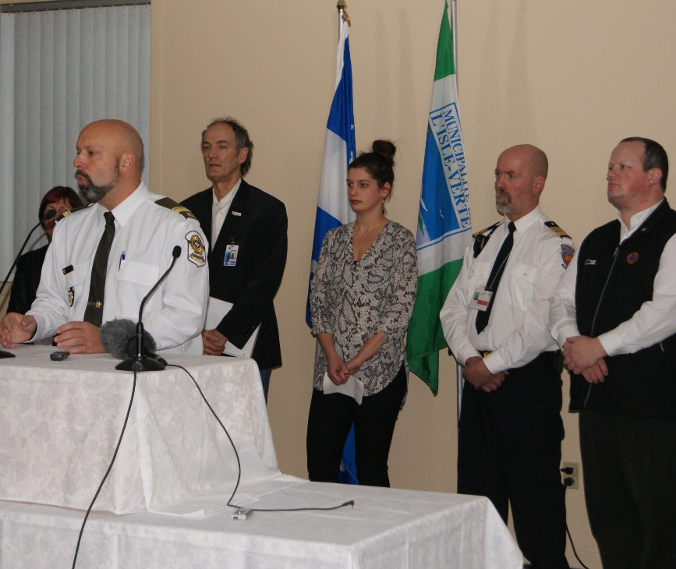
Les points de presse quotidiens
Photos: MSP - ORSC

Slide 31
Envahissement médiatique dans la communauté
Des journalistes….
… et des journalistes partout…

Slide 32
Gestion
Arrimage entre le CoDir, le Comité local de coordination SC et le PC-Santé
Arrimage CSSS-ASSS-MSSS
Arrimage avec l’ORSC, l’OMSC, la Croix-Rouge, etc.
Cycle de coordination très serré
Gestion des visites des dignitaires
Etc.

Slide 33
Le Plan de rétablissement (à compter du 10 février)

Slide 35
Le plan de rétablissement
Mise sur pied d’une équipe dédiée (5.2 ETC):
Chef des opérations de rétablissement
Adjointe administrative, issue de la communauté
Chef d’équipe (a assuré la cohérence depuis le début)
Organisatrice communautaire
Technicienne en assistance sociale de l’équipe SAPA
3 intervenants psychosociaux (jeunes retraités)
Relocalisation de l’équipe: de l’école à la Cour de Circuit et au Presbytère
Demande de soutien financier à la Croix-Rouge et à l’ASSS
Concertation ASSS et CSSS
Participation aux travaux de l’OMSC
Etc.

Slide 36
Interventions microsociales de rétablissement
Repérage
Suivi psychosocial auprès des clientèles cibles:
Soutien psychosocial
Accompagnement et démarchage
Défense de droits
Psychothérapie
Information
Activités de relances (1, 3 et 6 mois) à partir d’un questionnaire d’évaluation

Slide 37
Interventions macrosociales
Formation des intervenants sur le « Deuil traumatique »
Collaboration aux activités tenues par le Curé Frigon
Formation des « sentinelles » de la communauté
Conférence sur le deuil pour les familles endeuillées, par la Maison Monbourquette, en octobre 2014

Slide 38
Le rétablissement communautaire
Sous le leadership des organisatrices communautaires du CLSC
Consultation sur les besoins communautaires:
43 personnes représentant 21 organismes du milieu par le biais d’un « world café »
Création d’un Comité de rétablissement communautaire

Slide 39
Les besoins identifiés par le Comité de rétablissement communautaire
Sécurité
Lieu de rencontre
Disponibilité des services de soutien
Reconstruction d’une RPA dans le village
Moment d’échange et de partage
Information sur ce qui se passe, en lien avec la tragédie
Restauration et maintien des services de proximité (pharmacie, CLSC, Centre de jour, etc.)

Slide 40
Quelques données
Interventions psychosociales individuelles:
Interventions ponctuelles: 1320
Dossiers ouverts: 73 (5% de la population), dont 14 en psychologie
Nombre d’interventions: 347
Moyenne d’intervention: 4,75 par dossier
Principales raisons d’intervention:
Problèmes $, emplois, etc.
Trouble de l’adaptation
Anxiété
Post-trauma
Deuil
Séances d’information psychosociale (SIP)
18 groupes réunissant 203 participants
Autres rencontres de groupe
4 groupes réunissant 79 participants

Slide 41
Autres activités importantes
Tenir les débriefings opérationnels
Produire le Rapport d’événement
Réviser le Plan de sécurité civile à la lumière de l’expérience acquise
Tenir des activités de reconnaissance
Garder à l’esprit le bien-être des intervenants et des gestionnaires

Slide 42
Recommandations
S’assurer d’avoir un schéma de mise en alerte efficace et des listes à jour
S’assurer d’avoir un PLSC-MS à jour comprenant les 7 volets de la mission Santé et distinct des Plans de mesures d’urgence
S’assurer que le Comité de direction, les gestionnaires et le Comité sécurité civile soient formés et qu’ils connaissent bien les rôles et responsabilités de chacun
Prévoir une fonction « logistique » dans la structure SC et MU

Slide 43
Recommandations (suite)
Prévoir des mécanismes de liaison entre le Centre de coordination et le terrain (PC-Santé, ligne téléphonique, Centre de services aux sinistrés, CH, etc.)
Prévoir des moyens alternatifs de télécommunication
Se doter d’un Plan de déploiement du « code orange »
Impliquer d’abord les intervenants de la clientèle affectée

Slide 44
Recommandations (suite)
Impliquer d’abord les intervenants de l’installation avant d’avoir recours à l’extérieur
Associer des intervenants et des employés issus de la communauté
Soutenir les intervenants de l’installation affectés directement ou indirectement
Pour le rétablissement, mettre sur pied une équipe dédiée, afin d’éviter de surcharger les services courants

Slide 45
Contenu du PLSC-MS révisé
Structure organisationnelle du PLSC-MS
Rôles et responsabilités
Mise en alerte, mobilisation et déploiement des sites de gestion
Code orange
Services de santé de 1re ligne
Santé publique
Sociosanitaire spécifique
Services psychosociaux
Volet communication
Le maintien des activités
Soutien logistique
Convergence régionale
Plan de rétablissement
Ententes de services et bottins des ressources
Suivi et maintien du PLSC-MS
Soutien dans la gestion du stress des gestionnaires et des intervenants

Slide 46
Merci de votre attention !

